Slide 1
Kaunas Java
Baltic Institute of Technology
24gr. 21.08.16 KNS JAVA Invest.lt
2021-10-01

Slide 2
Praėjusią paskaitą

Slide 3
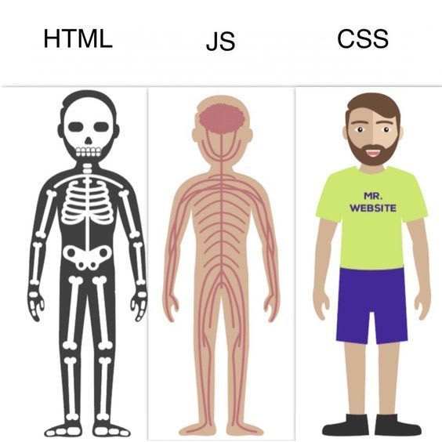
Bazinės front-end technologijos

Slide 4
Praėjusią paskaitą
CSS
CSS grid (tęsinys)
  Zonų pavadinimai
  Tarpai tarp takelių
  Turinio lygiavimas
Programavimo aplinkos ir kūrimo proceso valdymas ir versijų kontrolė
Programavimo aplinkos
  Integruotos aplinkos
  Projekto aplinkos
  Aplinkų simuliacija
  Puslapio talpinimas + favicon (gyvas pavyzdys)

Slide 5
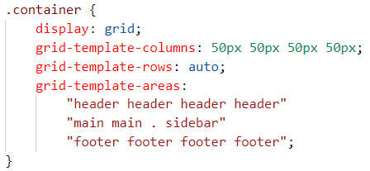
Zonų pavadinimai
Grid’o zonoms galima pritaikyti pavadinimą, kurį galima panaudoti grid’e pozicionuojant vaikinį elementą.
Tėviniam elementui taikomas grid-template-areas CSS property:

Slide 6
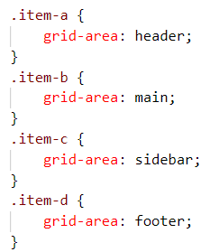
Zonų pavadinimai
Pavadinimo pakartojimas nusako, kad į šią zoną patalpintas vaikinis elementas užims visas celes..
Taškas . pažymi tuščią celę.
Vaikinis elementas nustatomas į zoną naudojant grid-area CSS property.
Ši technika leidžia aiškiau ir skaitomiau aprašyti tam tikras grid’o zonas bei išvengti grid’o linijų naudojimo kartu su CSS properties grid-column ir grid-row.

Slide 7
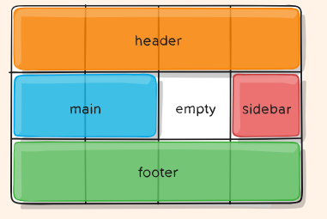
Trumpa užduotis - klasikinis layout’o zonos
Prieš tai užduotyje suformuotą layout’ą suskirstykite zonomis ir panaudokite zonų pavadinimus nustatyti vaikinius elementus į reikiamas grid’o vietas.
Zonų pavadinimams panaudokite tekstus pavaizduotus paveikslėlyje.

Slide 8
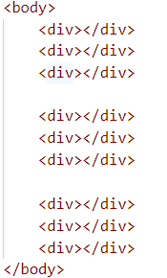
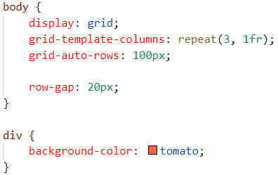
Tarpai tarp celių
Bendrus tarpus tarp eilučių ir / ar stulpelių galima nustatyti naudojant column-gap, row-gap arba vienu gap CSS property.

Slide 9


Tarpai tarp celių

Slide 10
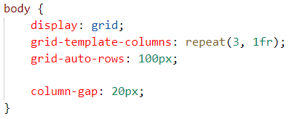


Tarpai tarp celių

Slide 11
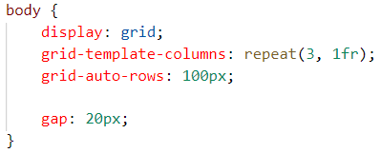


Tarpai tarp celių

Slide 12
Tarpai tarp celių

Slide 13
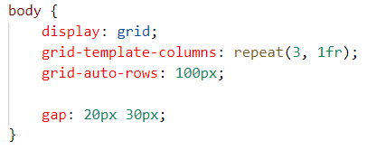


Tarpai tarp celių

Slide 14
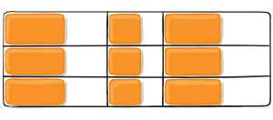
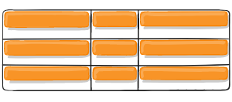
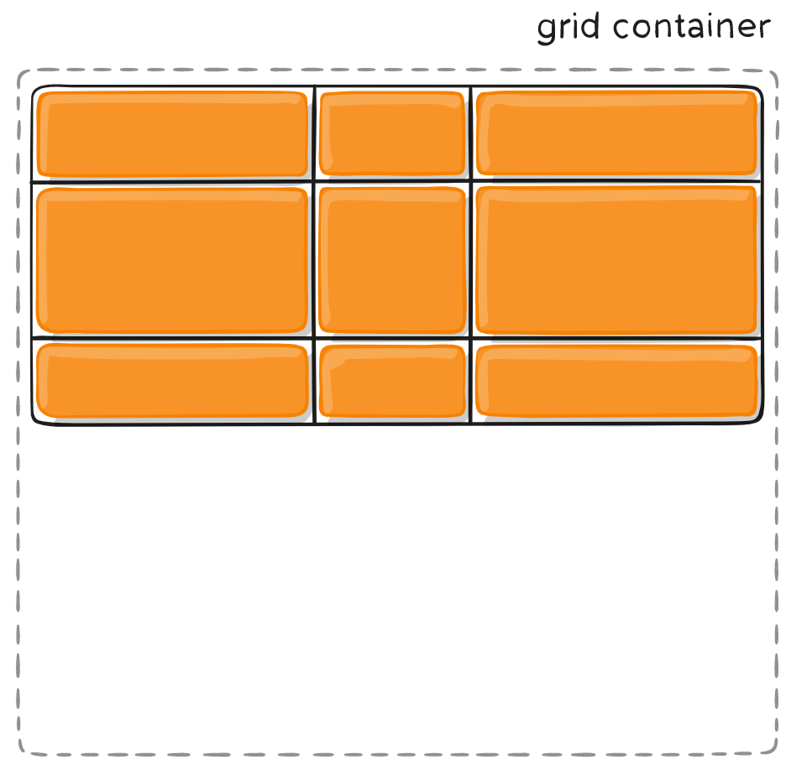
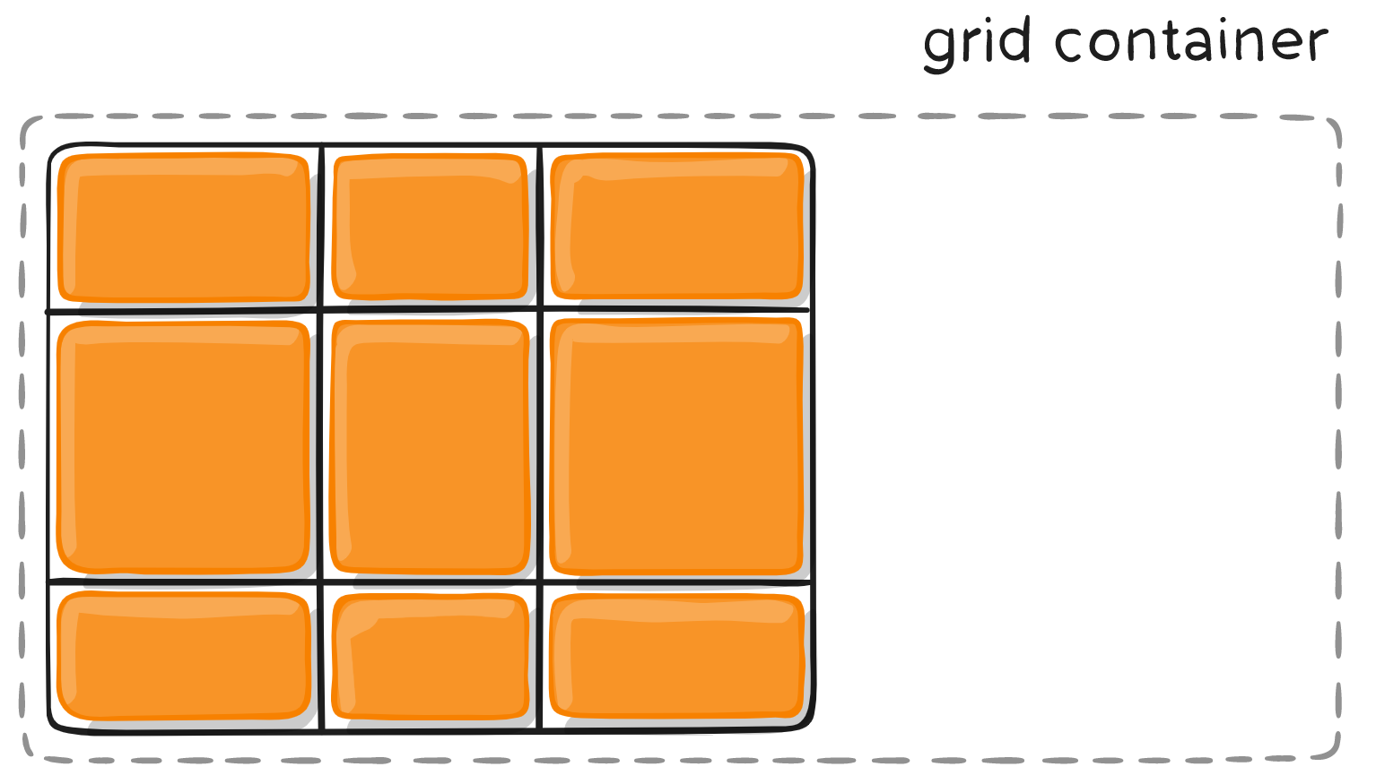
Turinio lygiavimas (parent elemento properties)
justify-items
align-items
align-content
justify-content
Yra daugiau lygiavimo CSS properties, kurie iš esmės apjungia šiuos į vieną aprašymą.

Slide 15
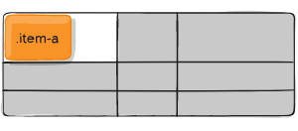
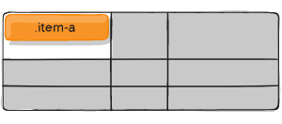
Turinio lygiavimas (child elemento properties)
justify-self
align-self
Daugiau pavyzdžių: https://css-tricks.com/snippets/css/complete-guide-grid/

Slide 16
Lygiavimą apjungiantys CSS properties
Parent elemento:
place-items - <align-items> <justify-items>;
place-content - <align-content> <justify-content>;
Child elemento:
place-self - <align-self> <justify-self>;

Slide 17
Programavimo aplinkos ir kūrimo proceso valdymas ir versijų kontrolė

Slide 18
Programavimo aplinkos
Integruotos programavimo aplinkos (Integrated Development Environment)
Konsolės langas (vim, nano, kita)
Tekstiniai redaktoriai (VS Code, Atom)
Specializuotos programos (WebStorm, Visual Studio)
Tai aplinkos, kuriose gyvena programuotojai.

Slide 19
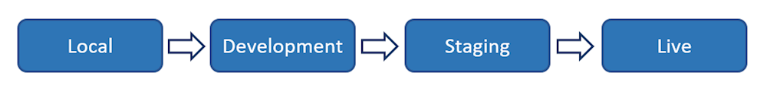
Programavimo aplinkos
Produkto vystymo aplinkos (development environment) kaip koncepcija buvo sukurtos tam, kad vartotoją pasiektų galutinis stabiliai veikiantis sprendimas.
Kadangi išdirbti produkto funkcionalumą neretai užima nemažai laiko, o jį reikia ne tik programuoti, bet ir testuoti, išskiriamos tokios produkto stadijoms vaizduoti skirtos aplinkos.
Tai aplinkos, kuriose gyvena programuojamas projektas.

Slide 20
Programavimo aplinkos
Local - dažniausiai programuotojo kompiuteryje veikiantis sprendimas, kuris yra gana nestabilus, kadangi būtent jį programuotojas keičia rašydamas kodą;
Development - programuotojo požiūriu paruoštas sprendimas, kurį galima testuoti; į šią aplinką savo sprendimus sudeda daugelis programuotojų;
Staging - aplinka, kuri labiausiai artima production / live aplinkai, joje prieš produkto versijos išleidimą sudedami visi development esantys ištestuoti sprendimai; jie gali būti dar kartą testuojami dėl tarpusavio suderinamumo (kartais naujas kodas pagriauna seną kodą 😒)

Slide 21
Programavimo aplinkos
Staging - šioje (arba panašioje aplinkoje) taip pat galima vykdyti UAT (user acceptance testing), kai patikrinama ar realizuotas sprendimas atitinka vartotojo reikalavimus ir lūkesčius.
Live - aplinka kurioje veikia produkto vartotojai.
Programuotojai negali / neturi dėti kodo tiesiai į Live versija, kodas turi praeiti visas reikalingas procedūras (deployment, testing, UAT ir kita) ir apkeliauti visas produkto aplinkas…

Slide 22
Aplinkų stabilumas
Kadangi aplinkų paskirtis - išbandyti produktą ir paruošti jį viešinimui, aplinkų stabilumas skiriasi.
Local ir Development aplinkos yra nestabilios, gali dažnai kisti ir lūžti / neveikti.
Staging - idealiu atveju turėtų būti tiek stabili, kiek ir live (production aplinka), bet joje leidžiami tam tikri neatitikimai ir laikini sutrikimai, kurie turės būti pataisomi iki projekto išleidimo.
Live - galutinis stabilus ir ištestuotas projekto variantas, kuris rodomas vartotojui.

Slide 23
Duomenų apsauga
Local, Development ir Staging aplinkos veikia atskirai nuo Live versijos - turi atskiras duomenų bazes ir duomenų rinkinius.
Dažniausiai programuotojai neturi prieigos prie production duomenų ir dirba su testiniais duomenų rinkiniais, taip apsaugant klientų asmens duomenis.
Išimtinais atvejais, jeigu atsiranda poreikis ištestuoti specifinę situaciją, kurios testiniai duomenys nepadeda išgauti, programuotojai gali prieiti prie production duomenų atskiru leidimu (galioja įmonės paslapčių neatskleidimo sutartis ar kiti alternatyvūs dokumentai).
Jeigu production aplinką administruoja kita komanda / atstovai, jie gali programuotojams pateikti anonimizuotus duomenų rinkinius, kurie taip pat gali padėti išgauti specifinę klaidos situaciją.

Slide 24
Interneto programėlės / svetainės / tinklapio požiūriu
Vienos iš šių sistemų atveju skirtingos aplinkos greičiausiai būtų pasiekiamos skirtingu puslapio adresu:
Local: http://localhost:80; https://localhost:443; http://127.0.0.1:80; https://127.0.0.1:443;
Development: https://dev.projekto-pavadinimas.com
Staging: https://staging.projekto-pavadinimas.com
Live / Production: https://projekto-pavadinimas.com

Slide 25
Aplinkų simuliacija
Mūsų projekto pavadinimas: Deployment
Aplinkos:
Local: D:\BIT\Kursai\frontend-basics-2021-08-16\7 savaitė\7.4
Development: http://development.deployment.unaux.com/
Staging: http://staging.deployment.unaux.com/
Production: http://deployment.unaux.com/
Simuliacijai naudojamas nemokamas hostingas https://profreehost.com/. Šis hostingas leidžia naudoti nemokamą domeną unaux.com bei susikurti savo sub-domenus.

Slide 26
Aplinkų atnaujinimas
Didesniuose projektuose visos projekto aplinkos yra atnaujinamos minimaliomis pastangomis. Dažniausiai integruojama su GitHub, kad ten esantis kodas galėtų būti automatizuotomis priemonėmis perkeltas į reikiamas aplinkas.
Į mažesnius projektus, prie kurių dirba iki 2 žmonių (paprasti reprezentaciniai puslapiai, nedidelės e-parduotuvės), dažniausiai neinvestuojama į automatizuotas priemones, todėl visas turinys atnaujinamas rankomis.
Neretai mažesni projektai turi tik Local ir Live aplinkas.
Dar nerečiau… Mažieji turi tik Live aplinkas… 🤠

Slide 27
Puslapio talpinimas
Mažesnių projektų talpinimas dažniausiai apima projekto failų rankinį perkėlimą iš programuotojo kompiuterio į puslapio talpyklą (dažniausiai suteikiama Hostingo tiekėjo).
Tai galima padaryti naudojant interneto sąsaja, arba FTP (File Transfer Protocol) protokolą. Dažniausiai abi šios priemonės yra suteikiamos Hostingo tiekėjų.

Slide 28

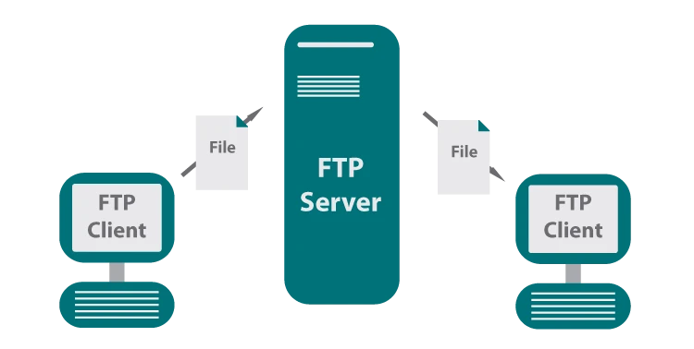
Gyvas pavyzdys

Slide 29
Keletas pastabų
FTP serverio prievadas (port): 21
FTP klientas: FileZilla
Jeigu nuoroda nėra tiesioginė, pvz:
http://deployment.unaux.com/
Serveris ieškos failo:
http://deployment.unaux.com/index.html
Todėl puslapio aplankuose, kurie lankomi vartotojų, turėkite index.html failus.

Slide 30

Favicon
Pagalbinė priemonė: https://realfavicongenerator.net/
Notes:
Paveikslėlio šaltinis:
https://sitechecker.pro/wp-content/uploads/2017/12/favicon.png

Slide 31
Su kokiomis problemomis susidūrėte?

Slide 32
Praėjusios paskaitos feedback’as
Anoniminė forma: https://docs.google.com/forms/d/1sSG0Y5Xf6vzCXTrED-8CMuIPXzioAkjGjrwubIVAID8

Slide 33
Šios paskaitos tikslas
Programavimo aplinkos ir kūrimo proceso valdymas ir versijų kontrolė
Kodo aplinkos
  Handlebars
  SCSS / SASS
Kūrimo proceso valdymas
  Waterfall
  Agile
    Scrum

Slide 34
Programavimo aplinkos ir kūrimo proceso valdymas ir versijų kontrolė

Slide 35
Kodo aplinkos
Pagal
projektų tipus (specifinis, prototipas),
poreikius (dinamiškas, statinis) ir tai,
kur (kliente ar serveryje) ir kada (kliento kompiuteryje ar gali būti apdorotas įrankiais iki kol paviešinamas) kodas paleidžiamas
priklauso ir tam tikri technologiniai pasirinkimai.
Tas pats HTML ir CSS gali būti rašomas skirtingais būdais.

Slide 36

HTML
Jeigu puslapis statinis, galima viešinti paprastą HTML, tokį, kurį rašėme mokymų metu.
Jeigu puslapis turi būti dinaminis, jį galima generuoti serveryje iš HTML šablonų, į kuriuos serveris pagal poreikį sudėtų reikiamą informaciją.
https://handlebarsjs.com/
https://handlebarsjs.com/playground.html

Slide 37

CSS
Jeigu projektas prototipinis arba neturi didelių unikalumo / individualumo kriterijų, galima naudoti CSS karkasus, pvz.: Bootstrap.
https://getbootstrap.com/

Slide 38

SCSS / SASS
Jeigu yra galimybę prieš viešinant kodą apdoroti programinėmis priemonėmis / turime didelį projektą, galima naudoti kitas į CSS kompiliuojamas kalbas, pvz. SCSS ar SASS.
https://sass-lang.com/guide
Online kompiliatorius
https://www.sassmeister.com/

Slide 39
Kūrimo proceso valdymas

Slide 40
Waterfall metodologija
Dėl savo griežtos struktūros ir etapų eigos (analizė, dizainas, projekto kūrimas, testavimas, kt.), kai prasidėjus vienam etapui visiškai užbaigiamas prieš tai buvęs etapas - ši metodologija vadinama kriokliu (waterfall).
Ji remiasi principu “tris kartus pamatuok - ketvirtą pjauk”.
Metodo sėkmė priklauso nuo “namų darbų” - pačiose pirmose stadijose įdėtų pastangų ir jų kokybės:
planavimo į priekį,
dokumentavimo,
vartotojo sąsajų schemų / maketų,
reikalavimų tikslumo,
visų galimų variantų išrinkimo ir detalizavimo

Slide 41
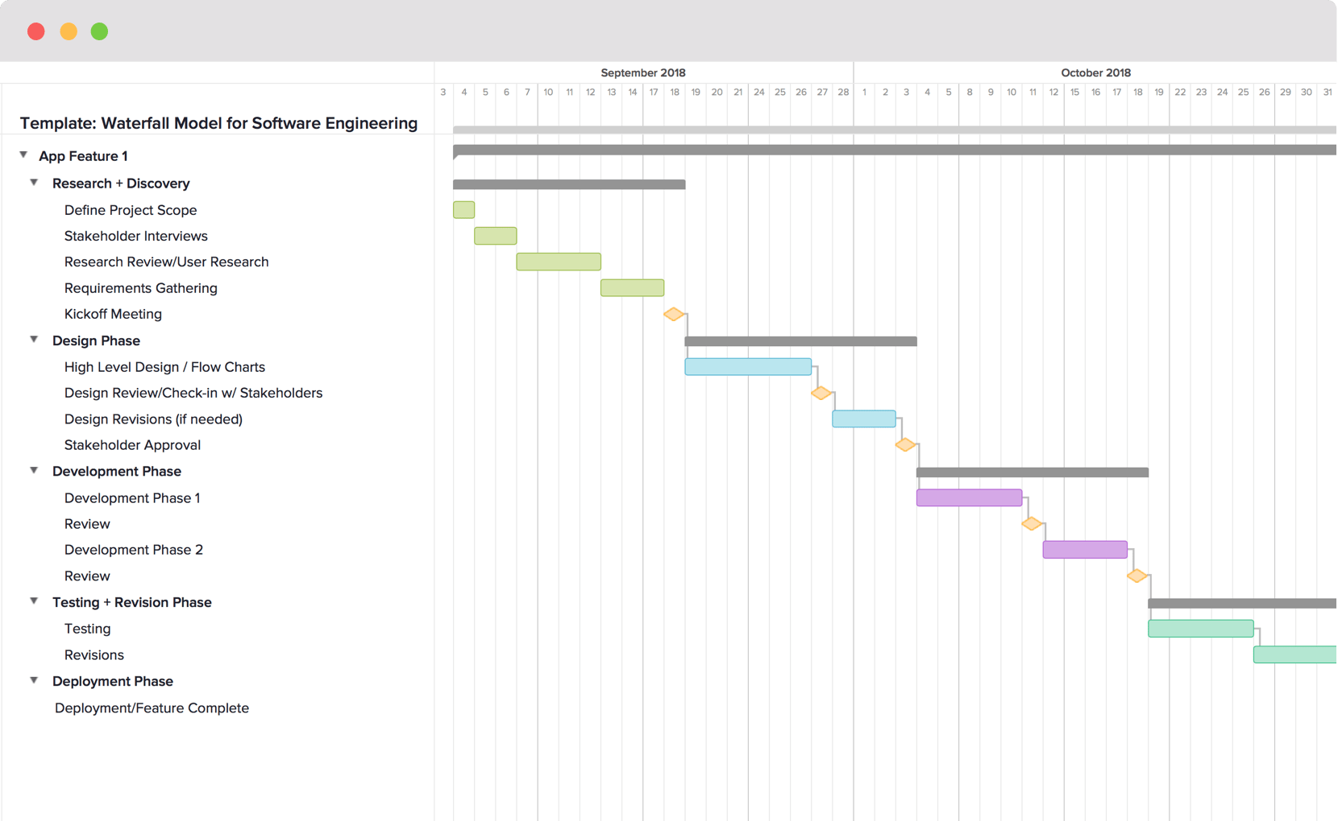
Notes:
https://www.teamgantt.com/waterfall-model-template

Slide 42
Waterfall metodologija
Kai visas planavimas yra atliktas pradiniame projekto etape, laiko, reikalingo projekto reikalavimams realizuoti nustatymas gali būti tikslesnis, o produkto išleidimo data labiau nuspėjama.
Dėl kruopštaus planavimo, krioklio modelio projektams reikalavimų keitimas jau pradėjus darbus yra labai sudėtingas procesas.
Krioklio metodologija vykdo darbus chronologine tvarka su fiksuotomis datomis, reikalavimais ir rezultatais. Komandos nariams nebūtina nuolatos komunikuoti, jie dažniau dirba atskirai ir demonstruoja darbo rezultatus tik juos užbaigus.

Slide 43
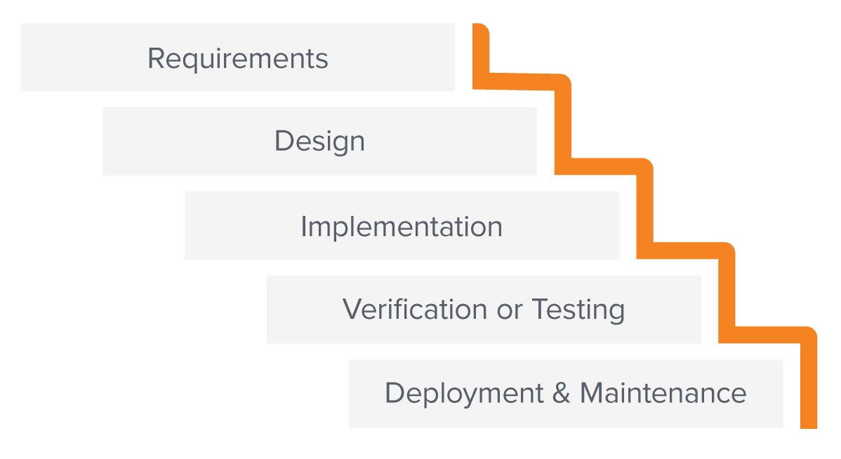
Penki dažniausi Krioklio etapai
Reikalavimų surinkimas
Dizainas
Įgyvendinimas
Testavimas
Projekto išleidimas ir palaikymas

Slide 44
Reikalavimų surinkimas
Visa Waterfall metodologija remiasi prielaida, kad VISI projekto reikalavimai gali būti surinkti ir teisingai suprasti iki tol, kol projektas pradedamas vystyti / naudoti.
Projektų vadovai daro viską ką gali, kad kuo geriau suprastų užsakovų reikalavimus.
Visi reikalavimai dažniausiai surašomi viename dokumente, kuris nusako visus projekto įgyvendinimo etapus, įskaitant kaštus, prielaidas, rizikas, tarpusavio priklausomybes, sėkmės metrikas ir laiko mastelius.

Slide 45
Dizainas
Šiuo etapu kuriamas techninio programinės įrangos sprendimo dizainas, kuris įgyvendina projekto reikalavimus. Į tai įeina įvairūs scenarijai, vartotojo sąsajų išdėstymas, duomenų modeliai.
Pirma kuriamas platesnis arba loginis dizainas, kuris nusako projekto tikslą ir apimtį, atskirų komponentų veikimą bei jų sąlyčio / integracijos taškus.
Kai tai baigta, dizainas detalizuojamas išplanuojant reikalingą fizinę ir programinę įrangą.

Slide 46
Įgyvendinimas
Užbaigus dizaino fazę, pradedamas techninis projekto įgyvendinimas. Tai gali būti viena trumpiausių Krioklio fazių, kadangi iki šio etapo turi būti labai tiksliai žinoma, kaip projektas realizuojamas.
Šiuo etapu programuotojai rašo kodą, pagal ankstesniuose projekto etapuose pateiktus reikalavimus bei specifikacijas.
Atsiradęs labai svarbaus pakeitimo poreikis gali nulemti grįžimą prie dizaino fazės.

Slide 47
Testavimas
Prieš produkto išleidimą vartotojams, vykdomas testavimas.
Siekiant užtikrinti, kad produktas veikia be klaidų, visi reikalavimai yra išpildyti, o vartotojo patirtis naudojant programinę įranga bus puiki.
Testavimo komanda peržiūrės dizaino etape paruoštus dokumentus, personas, kuriomis veikia vartotojas, programinės įrangos panaudojimo atvejus, kuriuos pateikė projekto vadovas.
Iš šios informacijos sukuriami testiniai atvejai, kuriuos testuotojai vykdo.

Slide 48
Projekto išleidimas ir palaikymas
Kai produktas yra išleidžiamas ir pasiekiamas vartotojams, pradedama palaikymo fazė.
Komanda prižiūri veikiantį projektą, reaguoja į iškilusias problemas ir naujus vartotojų poreikius / prašomus pakeitimus, vykdo atnaujinimus ir leidžia naujas versijas.

Slide 49
Waterfall privalumai
Waterfall metodologijos principas yra gana aiškus ir tiksliai nusakytas. Kadangi visi reikalavimai yra aiškūs pačioje projekto pradžioje, kiekvienas dalyvis žino savo atsakomybe - kas privalo būti padaryta, todėl gali efektyviai planuoti savo laiką projekto įgyvendinimo metu.
Kiti privalumai:
Ankstyvoje stadijoje galima pagauti dizaino klaidas ir taip išvengti neteisingo kodo įgyvendinimo fazėje;
Po to, kai reikalavimai suformuoti, projekto kaštai ir laiko sąnaudos gali būti gana tiksliai apskaičiuojamos;
Projekto valdymo struktūra leidžia lengviau įvertinti progresą pagal iškeltus tikslus;
Žmonės, šviežiai prisijungę prie projekto, gali greitai susilyginti savo tempu su senbūviais, kadangi viskas ką reikia žinoti turi būti dokumentuota reikalavimų dokumente.

Slide 50
Waterfall trūkumai
Detalus ir kruopštus visų projekto sričių nusakymas reiškia, kad projektas tampa mažiau lankstus, visi pakeitimai atkeliavę ne pradinėse projekto fazėse gali reikalauti labai daug laiko, būti skausmingi komandai ir kainuoti papildomus kaštus.
Kiti trūkumai:
Chronologiškai vykdomi projektai gali užtrukti ilgiau, nei iteratyvūs (Agile);
Dažniausiai projekto pradžioje klientai patys iki galo nežino savo poreikių ir detalių reikalavimų, o tai lemia reikalavimų kitimą projekto eigoje, kai šiuos pakeitimus sudėtingiau įkomponuoti;
Klientai nėra įtraukti į dizaino ir įgyvendinimo fazes; tai lemia kliento atotrūkį nuo laukto rezultato iki realaus rezultato;
Įgyvendinimo datų poslinkiai - kai viena proceso fazė yra atidėta / nespėta į terminus, kitos fazės taip pat nukeliamos.

Slide 51
Kam tinkamas šis modelis?
Waterfall modelIs naudojamas projektuose, kurie:
Neturi nevienareikšmiškų reikalavimų.
Nuo pat pradžių turi aiškią viziją, kaip turi atrodyti projektas.
Kurių klientai smarkiai tikėtina nereikalaus keisti projekto detalių / apimties projektui prasidėjus.

Slide 52
Agile
Agile programinės įrangos kūrimo metodologija remiasi iteratyvių projekto kūrimu (tam tikri etapai, kurie kartojami nuolatos projekto eigoje), kai projektui keliami reikalavimai ir sprendimas gali evoliucionuoti po truputi bendradarbiaujant vienai ar keletai cross-functional komandų.
Pagrindinės Agile proceso vertybė - galimybė greičiau kurti vertę, ją kurti geresnės kokybės ir labiau nuspėjamą, su platesnėmis galimybėmis judriau reaguoti į reikalavimų pokyčius.
Dažniausiai yra naudojamos Scrum ir Kanban Agile metodologijos.

Slide 53
Cross-functional komandos
Cross-functional / multifunkcinės komandos, kurios turi reikalingas kompetencijas ir gali tam tikrą funkcionalumą realizuoti nuo pradžios iki pabaigos. Dažniausiai tokias komandą sudaro po vieną ar kelis tam tikrų sričių profesionalus:
Front-end programuotojai
Back-end (serverio dalies - API / Database) programuotojai
DevOps (Development Operations) specialistai
QA (Quality Assurance) specialistai

Slide 54
Agile Manifestas
Agile projekto vystymas apima visus procesus, kurie atitinka Agile Manifesto principus.
Manifestas buvo sukurtas keturiolikos lyderiaujančių programinės įrangos kūrėjų, kurie perteikė savo patirtį, kurie programinės įrangos principai yra veiksmingi, o kurie ne.
https://agilemanifesto.org/
http://agilemanifesto.org/principles.html

Slide 55
Pagrindiniai Manifesto principai
Individai ir bendravimas svarbiau procesų ir įrankių
Veikianti programinė įranga svarbiau už išsamią dokumentaciją
Vartotojo įsijungimas į procesą svarbiau už kontrakto derinimą
Reagavimas į pokyčius svarbiau nei laikytis plano
Nors dalykai dešinėje turi reikšmę,
bet dalykus kairėje vertiname labiau.

Slide 56
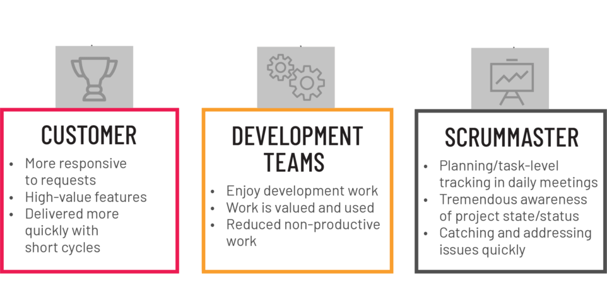
Agile privalumai

Slide 57
Agile privalumai

Slide 58
Scrum
Scrum yra programinės įrangos kūrimo proceso karkasas pagrįstas tam tikromis veiklos taisyklėmis bei iteratyvių procesu, kuris projektą kurią / augina dalimis po truputį.
Scrum procesas vykdomas 1 - 4 savaičių etapais, kure vadinami sprintais.
Scrum procesą galima įsivaizduoti kaip Waterfall sutalpintą į 1 - 4 savaites ir kartojamą nuolatos.

Slide 59
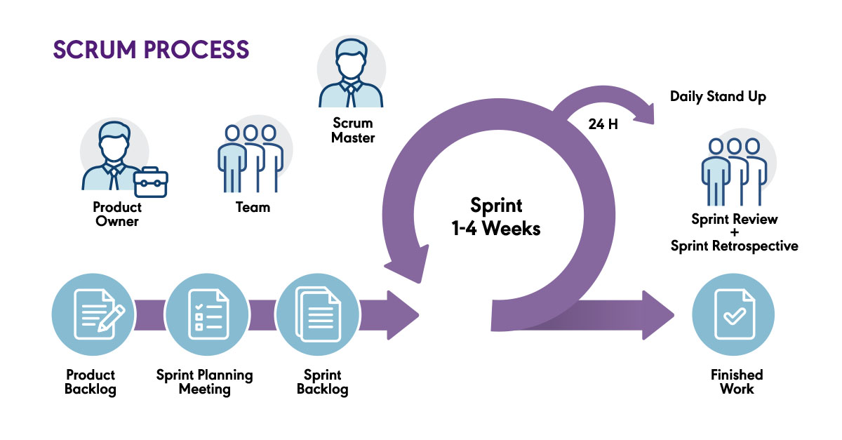
Notes:
https://www.pm-partners.com.au/the-agile-journey-a-scrum-overview/

